Slide 1
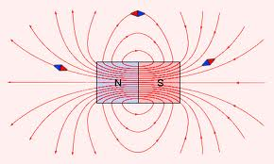
Магнитное поле
Богданова И.В., ГБОУ СОШ №617, г. Санкт-Петербурга

Slide 2
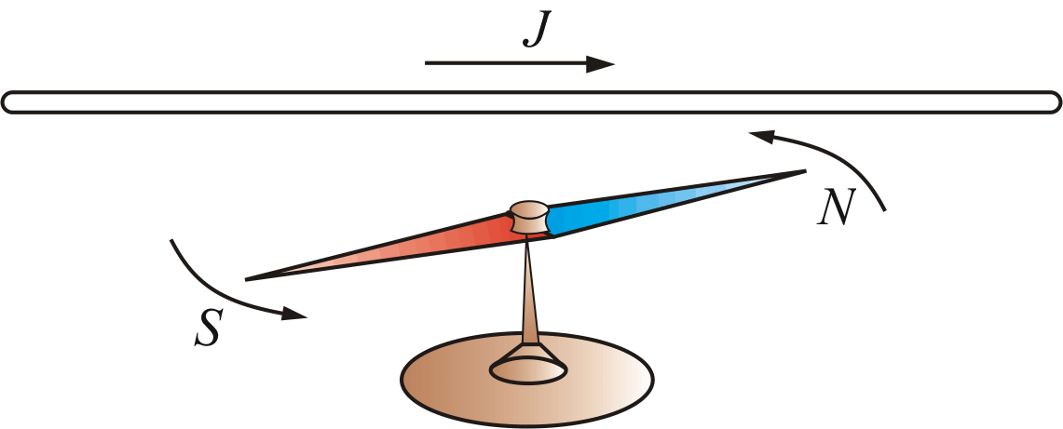
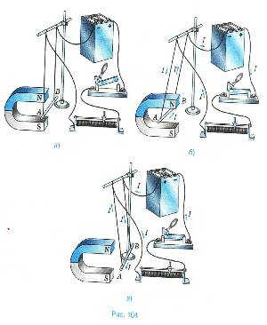
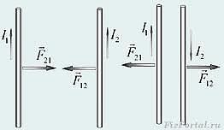
Найдите Опыт Эрстеда
А
В
Б

Slide 3
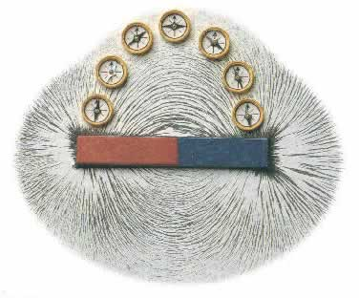
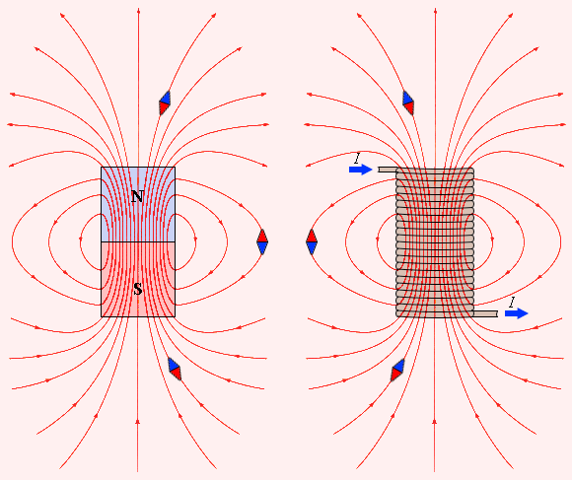
Магнитные линии выходят их северного магнитного полюса
А
Б
В

Slide 4
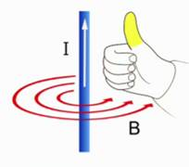
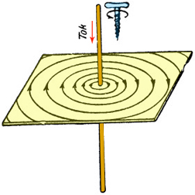
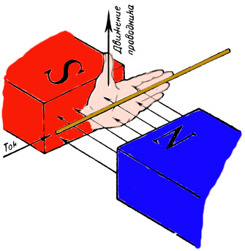
Правило правой руки
А
В
Б

Slide 5
Правило определения направления силы Ампера
А
В
Б

Slide 6
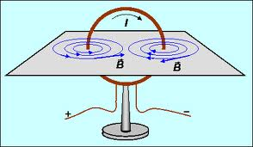
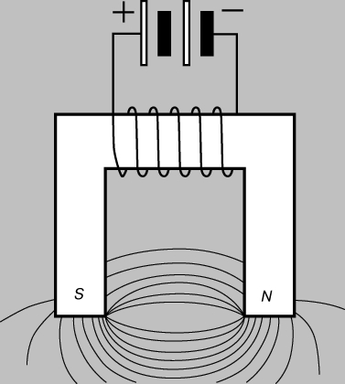
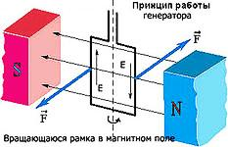
Принцип работы электродвигателя
А
В
Б

Slide 7
Электромагнитный подъёмный кран
А
В
Б

Slide 8
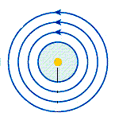
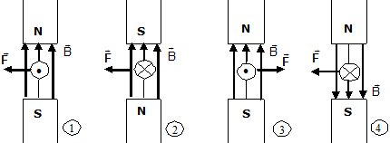
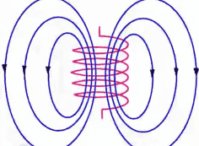
Задачи
Используется правило левой руки
Ток на нас
N
Направление магнитных линий –
против часовой стрелки
Используется правило буравчика
S
Направление тока в катушке – по правилу правой руки

Slide 9
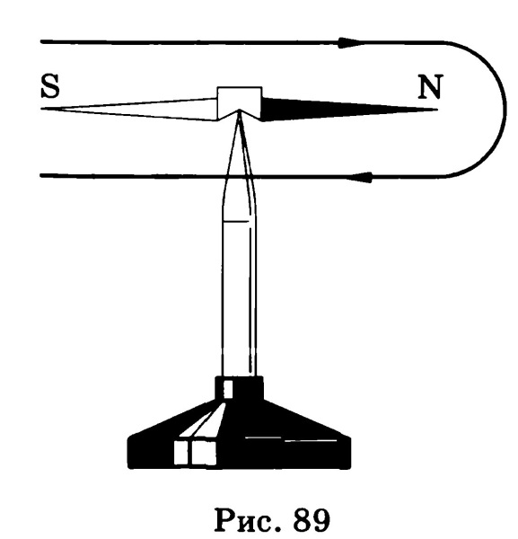
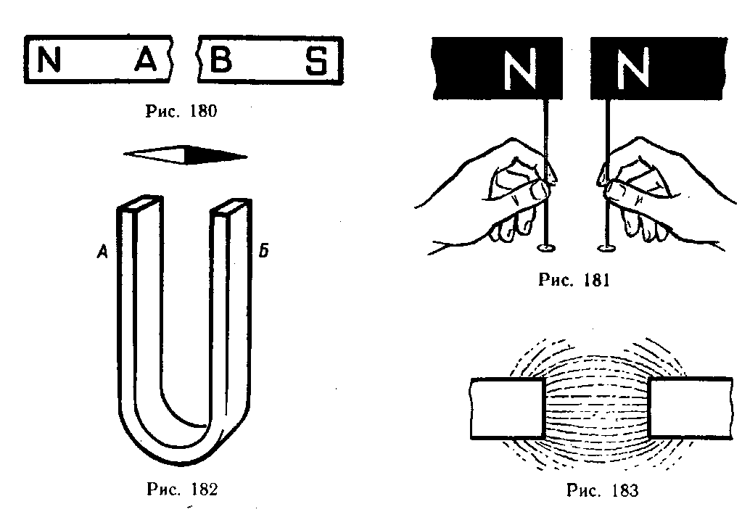
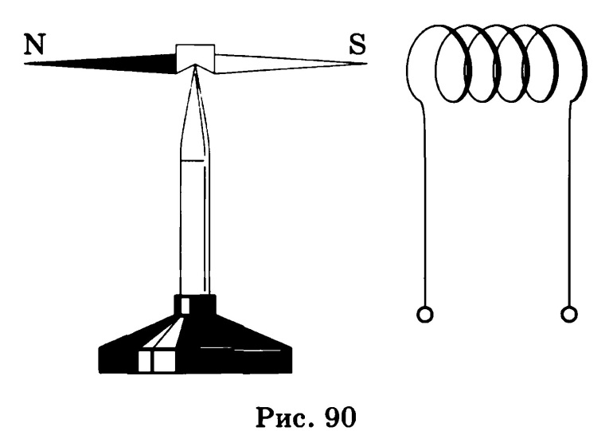
Придумать задачу

Slide 10
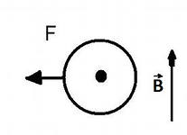
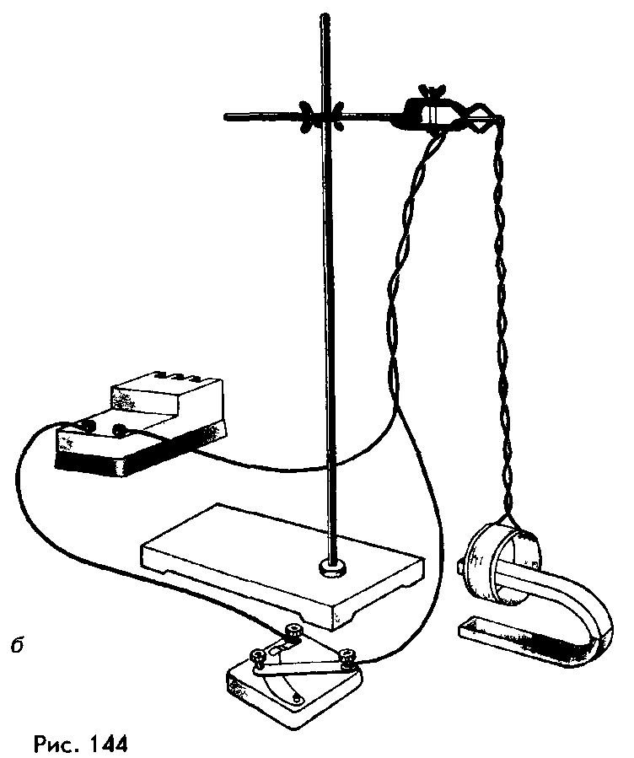
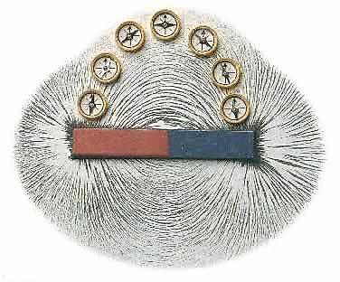
Придумать задачу

Slide 11
Ресурсы:
http://images.yandex.ru/yandsearch?p=8&text=%D0%BF%D1%80%D0%B0%D0%B2%D0%B8%D0%BB%D0%BE%20%D0%B1%D1%83%D1%80%D0%B0%D0%B2%D1%87%D0%B8%D0%BA%D0%B0&uinfo=sw-1584-sh-728-fw-1359-fh-522-pd-1

